Slide 1
体味文化

Slide 2
文化生活的整体结构
文
化
一
般
文化概念的界定、文化的作用
文化的意义：文化与经济、政治
第一单元
是什么
第二单元
怎么做
文化自身发展的一般过程
文化的传承：传播、继承与创新
中
国
文
化
中华文化的精髓
文化认同：中华民族精神
第三单元
怎么看
第四单元
怎么办
文化建设的基本要求
文化选择 ：当代文化生活

Slide 3








文化生活
第一单元 文化与生活
第一课 文化与社会
第一框 体味文化

Slide 4
一、文化万花筒
“文化”是一个我们十分熟悉、非常亲近的词汇，但我们却不一定真正懂得“文化”的内涵。有人认为文化是知识，有人认为文化是艺术。那么，究竟什么是”文化“？我们还是从一些文化现象说起？

Slide 5
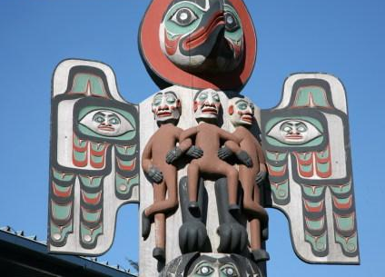
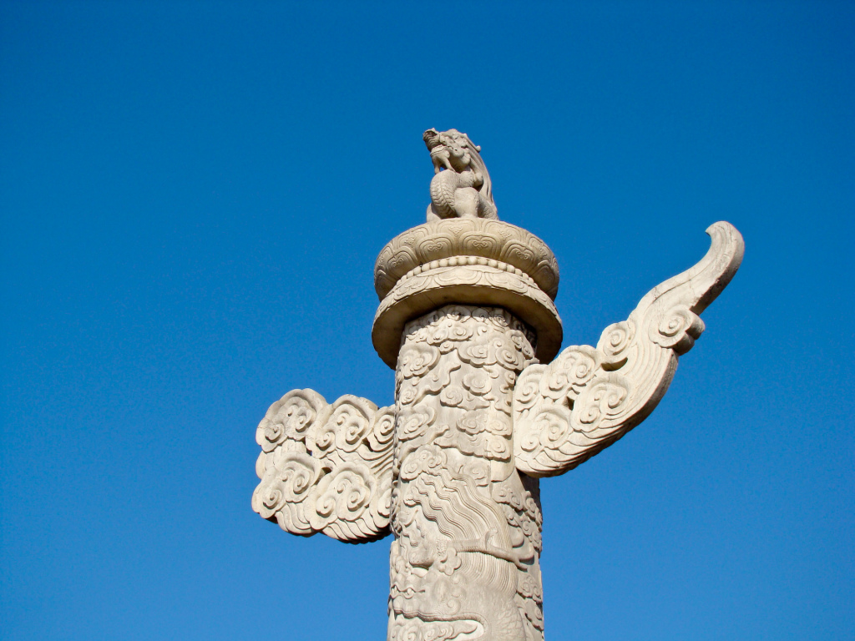
图 腾 崇 拜
文化现象无时不在

Slide 6
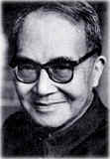
二、文化是什么
你不问我什么是文化的时候，我还知道文化是什么；你问我什么是文化，我反而不知道文化是什么了。
—— 著名作家、文学研究家 钱钟书

Slide 7
1、含义：
是相对于经济、政治而言的人类全部精神活动及其产品。
2、分类：
（1）世界观、人生观、价值观等具有意识形态性质的部分
（2）自然科学和技术、语言和文字等非意识形态的部分

Slide 8
【意识形态和非意识形态】
意识形态：指反映一定社会经济形态、从而也反映一定阶级或社会集团的利益和要求的观念体系，在阶级社会中具有强烈的阶级性。如：世界观人生观、价值观等。
非意识形态：指不反映一定社会集团的利益和要求的意识形式，不具有阶级性。如：自然科学、技术、语言和文字等。

Slide 9
我们所指文化的范围:
１、广义文化：对人类改造世界的一切活动及其创造的物质成果和精神成果的统称。与文明的含义相近
２、狭义文化：专指文学艺术和科学知识，或指人们受教育的程度。
３、中国特色社会主义文化：以马列主义、毛泽东思想，邓小平理论和三个代表重要思想为指导，以培育有理想、有文化、有纪律、有道德的公民为目标，发展面向现代化、面向世界、面向未来的民族的科学的大众的文化。
注意 ： “文化生活”中的”文化”既不是广义“文化”，也不是狭义“文化”，是发展中国特色社会主义 文化中的“文化”概念。

Slide 10


Slide 11
古树土堡本身不能称之为文化。将古树土堡开辟成旅游区或拍摄成艺术作品则属于文化。两者的区别在于前者是纯粹自然的东西，而后者是经过人的实践活动，经过人的劳动，渗透了人的精神活动，成为人精神活动的产品，因而成为文化。

Slide 12
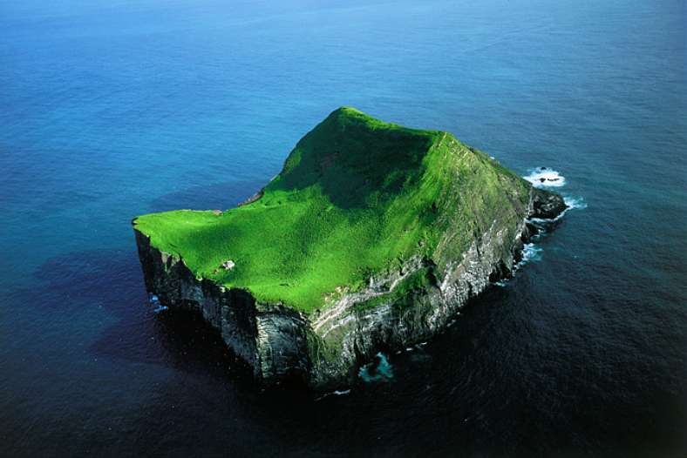
这个漂亮的小岛是文化吗?
文化是由人创造的，纯自然的东西不是文化。

Slide 13
归纳1：文化是人类社会特有的现象
（1）文化是由人所创造、为人所特有的；
（2）纯粹“自然”的东西不能称为文化；
（3）文化是人类社会实践的产物。

Slide 14
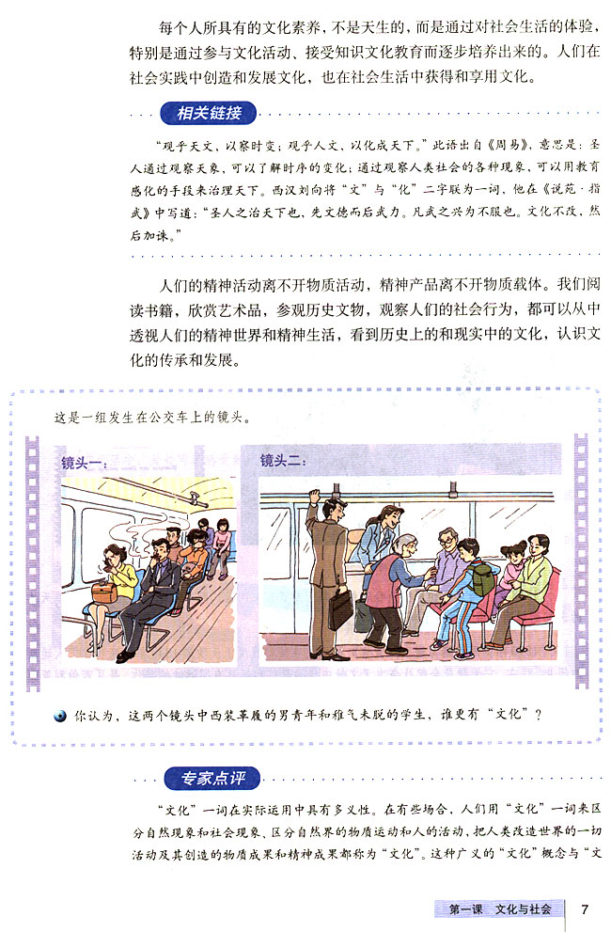
归纳2：人的文化素养不是天生的，而是在实践中逐步培养出来的。

Slide 15

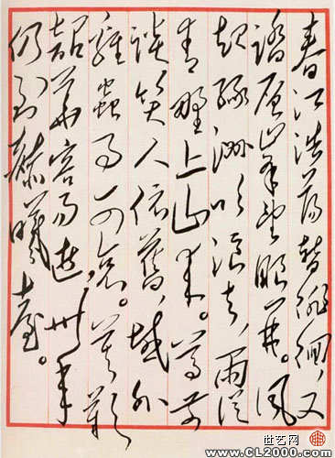

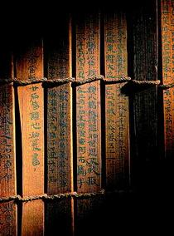
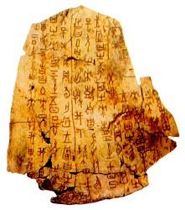
各抒己见
有人说，文化是一种“纯”精神活动和“纯”精神产品。你认同这种观点吗？为什么？
甲骨文 简 牍 纸 书 电子书
归纳3：人们的精神活动离不开物质活动，精神产品离不开物质载体。

Slide 16
二、文化是什么
含义：
相对于政治、经济而言的人类全部精神活动及其产品。
特点：
（1）文化是人类社会特有的现象。
（2）每个人的文化素养都不是天生的，而是通过对社会生活的体验，特别是通过参与文化活动、接受文化知识教育而逐步培养出来的。
(3) 人们的精神活动离不开物质活动，精神产品离不开物质载体。

Slide 17
三、文化的力量
1998年，联合国教科文组织在一份《文化政策促进发展行动计划》中指出：“文化的创造性是人类进步的源泉。文化多样性是人类最宝贵的财富，对发展是至关重要的。”
1、文化具有非常丰富的形式
(静态)形式：思想、理论、信念、信仰、道德、教育、 艺术、科学等。
(动态)活动：人们进行文化生产、传播、积累的过程都是文化活动。

Slide 18

在大灾面前，国人挺起脊梁，抗震救灾的民族精神在地震废墟中闪耀。抗震救灾精神何以有如此巨大的力量?

Slide 19
三.文化的力量
1、文化具有非常丰富的形式
2、文化是一种社会精神力量
3、文化可以转化为物质力量
(1)文化作为一种精神力量，能够在人们认识世界、改造世界的过程中转化为物质力量，对社会发展产生深刻的影响。
(2)这种影响，不仅表现在个人的成长历程中，而且表现在民族和国家的历史中。
注意:
文化的转化性——可转化为物质力量
文化的双重性——具有阻碍和推动作用

Slide 20
知识小结
一、文化“万花筒”
二、文化是什么
1.文化的内涵（含义和分类）
2.文化的特点
（1）文化是人类社会特有的现象
（2）文化是个人的文化素养
（3）文化需要一定的物质载体
三、文化的力量
1.文化具有丰富的表现形式
2.文化是一种社会精神力量(转化性和双重性)

